Slide 1



25 листопада – Міжнародний день ООН з викоренення насильства щодо жінок;
1 грудня – Міжнародний день боротьби зі СНІДом
2 грудня – Міжнародний день боротьби з рабством
6 грудня – річниця інциденту в Монреалі, 14 студенток були вбиті злочинцем лише через те, що «вони були феміністками»
10 грудня – Міжнародний день прав людини
ЄДНАЙМОСЯ ПРОТИ НАСИЛЬСТВА!

Slide 2

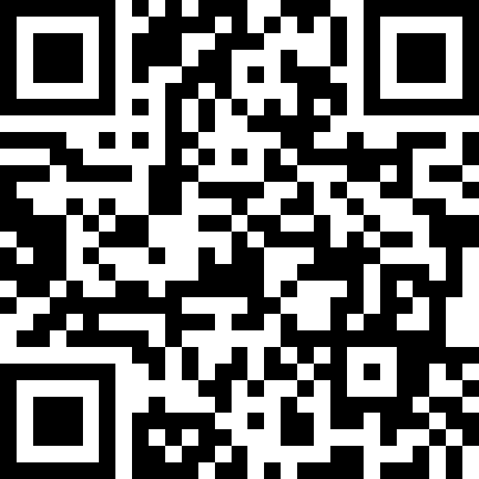
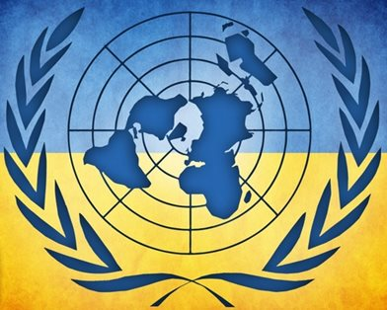

Конвенція ООН про права дитини —
міжнародний правовий документ.
Прийнята резолюцією Генеральної Асамблеї ООН
від 20 листопада 1989 року.
zakon.rada.gov.ua
Конвенція ратифікована Постановою Верховної ради України від 27.02.1991 р.
і з того часу є частиною національного законодавства.

Slide 3










Стаття 2. Всі діти є рівні у правах
Стаття 3. Всі діти мають право на любов і піклування
Стаття 12. Всі діти мають право вільно висловлювати свої погляди
Стаття 13. Всі діти мають право на інформацію
Стаття 14. Всі діти мають право на свободу совісті, думки і релігії
Стаття 15. Всі діти мають право на вільне спілкування
Стаття 19. Жодна дитина не повинна бути скривджена або зневажена
Стаття 20. Особлива турбота дітям без сімей
Стаття 22. Особлива турбота дітям-біженцям

Slide 4









Стаття 23. Особлива турбота дітям-інвалідам
Стаття 24. Всі діти мають право на медичну допомогу
Стаття 27. Всі діти мають право на повноцінне харчування
Стаття 28. Всі діти мають право на освіту
Стаття 31. Всі діти мають право на відпочинок і дозвілля
Стаття 32. Жодна дитина не має бути примусово залучена до праці
Стаття 34. Жодна дитина не має бути об’єктом сексуальних домагань
Стаття 38. Жодна дитина не має бути жертвою насильства або війни
Стаття 40. Особлива турбота дітям, що перебувають у конфлікті із законом

Slide 5

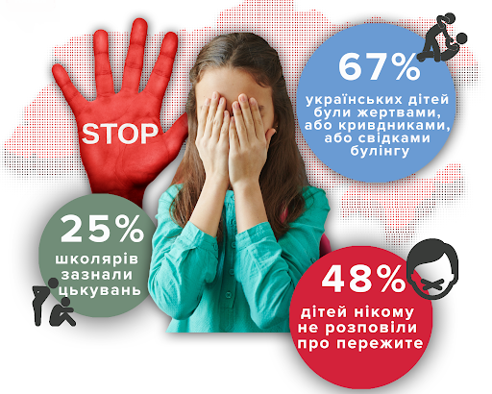
БУЛІНГ (цькування)– це моральне або фізичне насильство, агресія в будь-якій формі з метою викликати страх, тривогу і підпорядкувати собі людину.
БУЛІНГ В УКРАЇНСЬКИХ ЗЗСО

Slide 6
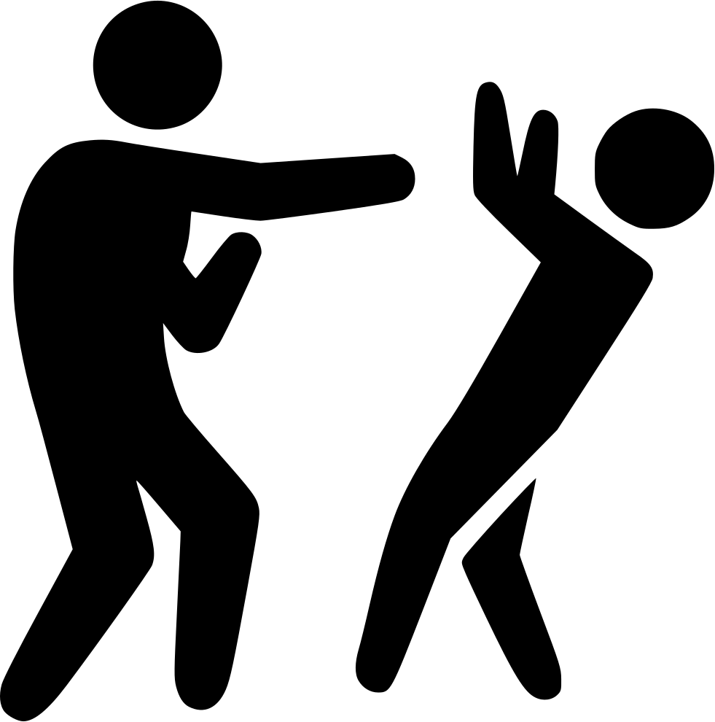



БУЛІНГ – ЦЕ НАСИЛЬСТВО!
ФІЗИЧНЕ
штовхання, підніжки, зачипання, бійки, стусани, ляпаси, нанесення тілесних ушкоджень;
ПСИХОЛОГІЧНЕ
принизливі погляди, жести, образливі рухи тіла, міміка обличчя, поширення образливих чуток, ізоляція, ігнорування, погрози, жарти, маніпуляції, шантаж;
ЕКОНОМІЧНЕ
крадіжки, пошкодження чи знищення одягу та інших особистих речей, вимагання грошей;
СЕКСУАЛЬНЕ
принизливі погляди, жести, образливі рухи тіла, прізвиська та образи сексуального характеру, зйомки у переодягальнях, поширення образливих чуток, сексуальні погрози, жести.

Slide 7
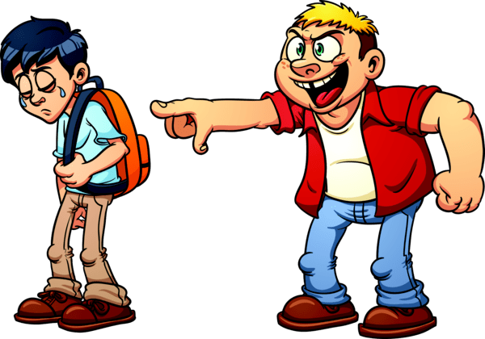

ОЗНАКИ БУЛІНГУ:
СИСТЕМАТИЧНІСТЬ
НАЯВНІСТЬ СТОРІН: КРИВДНИК, ПОТЕРПІЛИЙ, СПОСТЕРІГАЧІ
ФІЗИЧНА АБО ПСИХІЧНА ШКОДА
ЩО РОБИТИ?
ЯКЩО ТИ АБО ТВОЇ ЗНАЙОМІ ПОСТРАЖДАЛИ
ВІД БУЛІНГУ – звернися із заявою про випадки булінгу до керівника закладу освіти;
ЯКЩО ТОБІ НЕОБХІДНА ПСИХОЛОГІЧНА ДОПОМОГА
– звернися на Національну дитячу «гарячу лінію»
116 111
ЯКЩО ТОБІ НЕОБХІДНА ПРАВОВА ДОПОМОГА (юридична консультація, складання заяви, інших документів) – звернися до Єдиного контакт-центру безоплатної правової допомоги
0 800 213 103 (цілодобово)

Slide 8

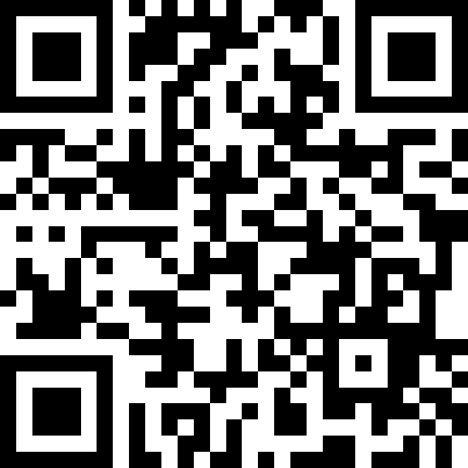

Ст. 1 Закону України
«Про протидію торгівлі людьми»
«Торгівля людьми – здійснення незаконної угоди, об’єктом якої є людина, а так само вербування, переміщення, переховування, передача або одержання людини, вчинені з метою експлуатації, у тому числі сексуальної, з використанням
zakon.rada.gov.ua
обману, шахрайства, шантажу, уразливого стану людини або із застосуванням чи погрозою застосування насильства, з використанням службового становища або матеріальної чи іншої залежності від іншої особи, що відповідно до Кримінального кодексу України визнаються злочином»
ЕТАПИ ТОРГІВЛІ ЛЮДЬМИ
ВЕРБУВАННЯ
ПЕРЕМІЩЕННЯ
ПЕРЕДАЧА
ЛЮДИНИ
ОДЕРЖАННЯ
ЛЮДИНИ
ЕКСПЛУАТАЦІЯ
1
2
3
4
5

Slide 9





ФОРМИ
ТОРГІВЛІ ЛЮДЬМИ
ТРУДОВА ЕКСПЛУАТАЦІЯ
примушення до праці проти волі дорослої людини чи дитини
СЕКСУАЛЬНА ЕКСПЛУАТАЦІЯ
примушення дорослих чи дітей до проституції, секс-туризму
ТОРГІВЛЯ ОРГАНАМИ
добровільне чи примусове вилучення органів для продажу, використовуючи уразливий стан людини
ПРИМУСОВЕ ЖЕБРАЦТВО
примус людини чи дитини до жебрацтва через погрози або непосильне боргове зобов'язання
ВТЯГНЕННЯ У ЗЛОЧИННУ ДІЯЛЬНІСТЬ
під примусом, залякуванням або обіцянки великих грошей, змушують перевозити заборонені речовини або предмети

Slide 10


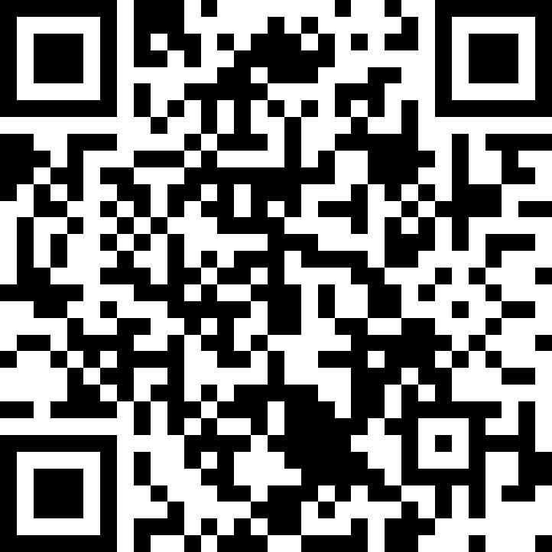
СНІД – це захворювання, поширення
якого має пандемічний характер,
кількість хворих їм людей зростає в геометричній прогресії.
Збудником захворювання є ретровірус, що має назву ВІЛ - вірус імунодефіциту людини I і II типу. Джерелом інфекції можуть бути як хворі люди, так і ті носії ВІЛ, у яких відсутній симптоматика.
ЗАКОН УКРАЇНИ «ПРО ЗАПОБІГАННЯ ЗАХВОРЮВАНОСТІ НА СНІД ТА СОЦІАЛЬНИЙ ЗАХИСТ НАСЕЛЕННЯ»
Стаття 8.
Відомості про результати медичного огляду, наявність чи відсутність ВІЛ-інфекції в особи, яка пройшла медичний
zakon.rada.gov.ua
огляд, є конфіденційними та становлять лікарську таємницю. Передача таких відомостей дозволяється тільки особі, якої вони стосуються, а у випадках, передбачених законами України, також законним представникам цієї особи, закладам охорони здоров'я, органам прокуратури, слідства, дізнання та суду.

Slide 11

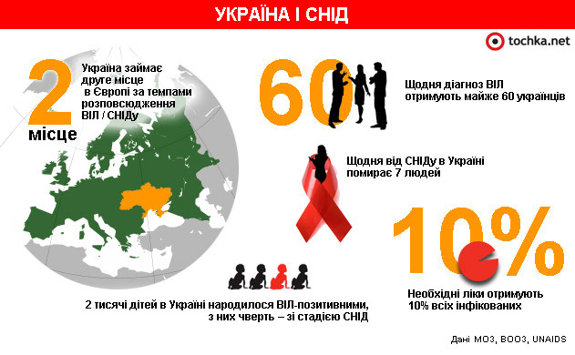
ЧЕРВОНА СТРІЧКА – символ підтримки інфікованих людей, протидії дискримінації і суспільної ізоляції людей, що живуть з ВІЛ/СНІДом, надії на майбутнє
без СНІДу. Вона означає: «Я знаю про проблему ВІЛ/СНІДу і я не байдужий до неї».
НЕ ДАЙ СНІДу шанс!

Slide 12


ПАМ’ЯТАЙ!
ЗВЕРНУВШИСЬ ПО ДОПОМОГУ, ТИ НЕ ПОКАЗУЄШ СВОЮ СЛАБКІСТЬ, А ЗБЕРІГАЄШ СВОЄ ЖИТТЯ І ЗДОРОВ’Я!
ПРИ ПОРУШЕННІ ПРАВ ДИТИНИ
ЗВЕРТАЙТЕСЬ:
1547
Урядова гаряча лінія з попередження домашнього насильства
0 800 500 225
Національна дитяча «гаряча» лінія
або
116 111
(для дзвінків з мобільного)
Номер телефону для звернення у ЗЗСО з питань, що стосуються збереження життя чи здоров’я, а також захисту прав та інтересів дитини

Slide 13



Ставитися до інших з повагою.
Особливо до старших і слабших від себе.
Слухатися маму, тата, бабусю, дідуся.
Не сміятися над хворими.
Любити і берегти природу, тварин.
Не залишати
тварин у біді.
Не бути
байдужими.
Любити природу
і все живе.
Уміти співчувати горю
і радіти чужому успіху.

